Slide 1
国 际 贸 易 实 务
第七章：国际货物运输与相关单据填写
Presented by: Grace Tan

Slide 2

目录
国际货物运输此处添加文本标题
2、单击此处添加文本标题
3、单击此处添加文本标题
相关单据填写击此处添加文本标题

Slide 3
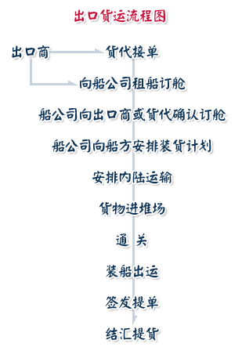

Slide 4



第一节 国际货物运输
公路运输
多式联运
陆上运输
铁路运输
内河运输
水上运输
沿海运输
海洋运输
近海运输
航空运输
远洋运输
邮政运输
管道运输

Slide 5

基本运费的计收标准
按重量吨计收（W）
按货物的体积计收（M）
按货物的价格计收（A.V.）
按重量吨或尺码吨计收（W/M）
（W/M or A.V.）
（W/M plus A.V.）
按件数计收（Per Unit/ Per Head）
临时议价（Open Rate）

Slide 6
第一节 运输方式
一、海洋运输
海洋运输的特点：运量大，运费低，航道四通八达；速度慢，风险大。
海洋运输的方式：
  （1）班轮运输
  （2）租船运输

Slide 7

（一）班轮运输
（liner transport）
1、含义：
又称“定期船运输”
按照规定的时间，在一定的航线上，以既定的港口顺序往返运输货物的船舶。
适合一般杂货和小额贸易货物运输

Slide 8
2、特点
  四固定：固定航线、固定航期、固定停靠港口、固定费率
  两管：管装、管卸
  承托双方的权利、义务、责任和豁免以船公司签发的提单条款为依据
  货物的品种、数量较灵活。

Slide 9
（二）租船运输
又称“不定期船运输”，租船人向船东租赁船只运输货物。
特点：航行时间、航线、停靠港口和运费都不固定，由双方临时议定；价格较低。
一般运输大宗散货

Slide 10
租船运输的方式：
1、定程租船(Voyage Charter, Trip Charter)
2、定期租船 Time Charter
3、光船租船(Bare Boat Charter)
4、航次期租（TCT）

Slide 11
1、定程租船
简称“程租船”，
按航程租赁
  单航次租船
  来回航次租船
  连续航次租船
船东负责将货物运至目的港，负责船舶的营运及费用

Slide 12
2、定期租船
简称“期租船”,按照一定的期限租赁船只，租期可长可短。
在租船期间内，船长和船员由船东指派，但是由租船人负责营运。
租船期间发生的燃料费、港口费、装卸费等由租船人承担

Slide 13
定程租船与定期租船的区别:
1.期租是按期限出租，而程租是按航次。
2.营运人不同
3.租金计算方式不同
4.期租不会涉及到滞期费和速遣费

Slide 14
3、光船租船
又称“船壳出租”，船东只提供一艘空船给租船人供其使用一定时期的方式。
船东不负责提供船员，只是将船交给租方使用;由租方自行配备船员，负责船舶的经营管理和航行各项事宜
在租船市场上较少采用

Slide 15
4、航次期租（TCT）
以一个航次为目的，按完成航次所花的时间计算运费。

Slide 16
（三）海洋运输运费
1、班轮运费
班轮运费是按照班轮公司制定的班轮运价表(liner’s freight tariff) 计算的。
班轮运费=基本运费+附加费用
（1）基本运费：即班轮航线内基本港之间对每种货物规定的必须收取的费率

Slide 17
基本运费的计收标准：
（1）按货物的毛重计收 ，“W”
（2）按货物的体积计收 ，“M”
（3）按货物的毛重或体积计收运费 ，W／M
（4）按货物的价格计收运费 ，“ad val”
（5）按货物重量或体积或价值三者中最高的一种 ，“W/M or ad val”

Slide 18
（6）按货物重量或体积选择较高者，再加上从价运费计算，“W/M plus ad val”
（7）按货物的件数计收
（8）大宗低值货物按议价计收运费

Slide 19
（2）附加费是对一些特殊货物或突发事件的发生等原因另外加收的费用。
常见的附加费种类：
超长附加费、超重附加费、直航附加费、绕航附加费、转船附加费、燃油附加费、港口附加费等

Slide 20
2、定程租船运费
运 费
装卸费
装卸时间
滞期费和速遣费

Slide 21
1.运 费
  运费的计算方式有两种：
  （1）按运费率
    根据实际装载的货物吨位收取
  （2）整船包价（包干运费）
    根据船舶的载货量收取整船运费，
    不管实际装多少货物

Slide 22

2 装卸费
一般有以下几种做法:
1、船方负担装卸费 liner terms
2、船方装和卸都不管 free in and out F.I.O条件
3、船方管装不管卸 free out， F.O 条件
4、船方管卸不管装 free in, F.I.条件
5、船方不管装卸、理舱和平舱 F.I.O.S.T条件

Slide 23
3.装卸时间
租船人一定要在一定期限内完成装卸作业
滞期费：租船人超过装卸期限而向船方支付的罚款
速遣费：租船人提前完成装卸任务而得到的奖金
4.滞期费和速遣费

Slide 24
二、铁路运输
铁路运输的特点是运输速度快、运载量大、安全可靠、运输成本低、运输的准确性和连续性强，并且受气候因素影响较小
但运输要受轨道的限制
铁路运输分为两种：

Slide 25
（一）国际铁路联运
特点：一份统一的国际联运单据；经两国以上铁路全程运输；两国间铁路移交时不需收、发货人参加
  《国际铁路货物运送公约》，《国际货约》
  《国际铁路货物联运协定》，《国际货协》

Slide 26

（二）国内铁路运输
在本国范围内按国家规定办理的铁路货物运输

Slide 27
三、航空运输
交货迅速，包装简化，减少保险和储存费用，不受地面条件限制，但费用较高
运输方式：
  班机运输
  包机运输
  集中托运
  航空急件传送方式（也称桌到桌运输）

Slide 28
航空运输的承运人
  航空运输公司（实际承运人）
  航空货运代理公司（货主的/或航空公司的代理）

Slide 29
航空运费
  运费一般按照货物的实际重量（公斤）和体积重量（以6000立方厘米折合一公斤）两者之中较高者为准。

Slide 30
四、集装箱运输和国际多式联运
（一)集装箱运输（Container Transport）
集装箱又称“货柜”或“货箱”，是具有一定的强度和刚度，供周转使用并便于机械操作和运输的大型货物容器
有杂货、冷藏、开顶、柜架、罐装等种类

Slide 31
一、集装箱运输 container transport
集装箱的特征:
能长期反复使用
途中转运，不动容器中的货物，可直接换装
能快速装卸，并能从一个运输工具上直接和方便的换装到另一种运输工具上；
便于货物的装满和卸空；
每一个容器具有1立方米或以上的容积。

Slide 32

高效优质低成本！！！

Slide 33
一、集装箱运输 container transport
根据国际标准话组织推荐，集装箱有三个系列13种规格，在国际航运主要是20英尺（8’ × 8’ × 40’）和40英尺（8’ × 8.6’ × 40’ ）两种。

Slide 34
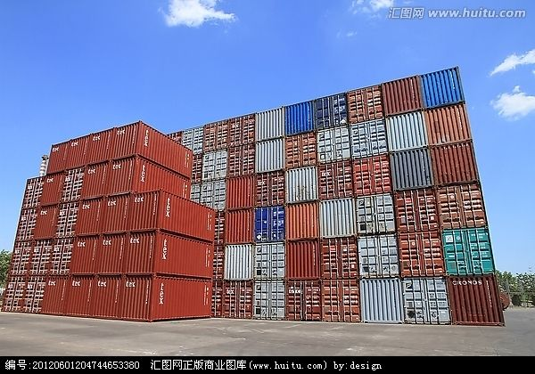

一、集装箱运输 container transport
CY: container yard
集装箱(货柜)堆场
CFS: container freight station
集装箱货运站
CFS是集装箱货运站是处理拼箱货的场所，它办理拼箱货的交接，配载积载后，将箱子送往CY( Container Yard， 集装箱(货柜)堆场)，并接受CY交来的进口货箱，进行拆箱，理货，保管，最后拨给各收货人。同时也可按承运人的委托进行铅封和签发场站收据等业务 。

Slide 35
装箱方式
1、整箱货FCL （full container load)
2、拼箱货LCL (less than container load)

Slide 36
整箱货FCL （full container load)
由发货人在工厂或仓库进行装箱后直接交集
装箱堆场（ CY-container yard ）等待装运，
货到目的地后，收货人可直接从目的港或目
的地的集装箱堆场提走。
只有一个发货人一个收货人！！！

Slide 37
拼箱货LCL (less than container load)
1）不同的货主的货物
（几个发货人，几个收货人）
2）是指货量不足一整箱，需要由承运人在集装箱货运站负责将不同发货人的货物拼装在一个集装箱内，货到目的港或目的地后由承运人拆箱后分拨给各收货人。
承运人在集装箱货运站（CFS-container freight station）拼箱。

Slide 38
货物的交接方式
（1）整箱交，整箱接（CY-CY）
（2）拼箱交、拆箱接（CFS-CFS）
（3）整箱交，拆箱接（CY-CFS）
（4）拼箱交，整箱接（CFS-CY）
上述各种交接方式中，以整箱交、整箱接效果最好，也最能发挥集装箱的优越性。

Slide 39
（二）国际多式联运
含义
条件
  一份多式联运合同
  使用一份多式联运单据
  至少两种不同的运输方式的连贯运输
  国际间的货物联运
  由一个多式联运经营人对全程负责
  按全程单一运费率，以包干形式一次收取

Slide 40
（三）大陆桥运输
海—陆—海，一般采用集装箱运输
主要大陆桥
  美国大陆桥
  西伯利亚大陆桥（欧亚大陆桥）
  新欧亚大陆桥

Slide 41
五、其他运输方式
1 、公路运输
2 、内河运输
3 、邮政运输（Parcel post Transport）
4 、管道运输（Pipeline Transport）

Slide 42
第二节 装运条款
一、装运时间
二、装运港和目的港
三、分批装运和转运
四、通知
五、滞期和速遣条款
六、其他装运条款

Slide 43
一、装运时间
注意区分“装运时间(Time of shipment)与“交货时间(Time of Delivery)”

Slide 44
关于装运时间，公约规定
（1）卖方必须在合同规定的日期或一段时间内交付货物；如合同未规定日期或一段交货时间，则应在订立合同后一段合理时间内交
（2）如卖方在合同规定的时间以前交货，或者迟延交货，买方有权要求损害赔偿和/或拒收货物，也可宣告合同无效。

Slide 45
（一）装运时间的规定方法
  1、规定明确、具体的装运时间
  规定最迟期限装运
  Shipment at or before the end of May 2000
  规定一段时间
  Shipment during Feb./Mar. 2000

Slide 46
2、规定收到信用证后若干天装运
  Shipment within 45 days after receipt of L/C
  在采用这种装运期规定时，必须同时规定有关信用证开到的期限。

Slide 47
3、规定近期装运术语
Shipment as soon as possible /immediate shipment/prompt shipment
尽量不要使用这种规定方式，一般银行也不愿受理 。

Slide 48
（二）规定装运时间应注意的问题
1、具体、合理
2、注意装运商品的性质等等

Slide 49
二、装运港和目的港
（一）装运港和目的港
装运港是货物起始装运的港口；目的港是最终卸货的港口
一般装运港由卖方提出，经买方确认；目的港由买方提出，经卖方确认。

Slide 50
规定方法
1、分别只规定一个装运港和目的港
例：Port of shipment:Shanghai
2、规定两个或两个以上的装运港或目的港
例：Port of shipment: Qingdao / Shanghai
3、笼统规定
例：Port of shipment: China ports

Slide 51
说明：
1、当采用第2、第3种规定方式时，如卖方负责安排运输，则卖方可在范围之内任选
2、如买方安排运输，则卖方必须在合同规定的装运时限或装运时间前一段时间将最终选定的装运港（地）的详细信息通知买方。

Slide 52
（二）确定国内外装运港和目的港的注意事项
1、规定国外装运港和目的港的注意事项
应力求明确具体；一般不接受以内陆城市为目的地；注意装卸港的具体条件（费用、有无直达班轮等）；港口有无重名问题；对于选择港的规定不宜超过三个。

Slide 53
2.规定国内港口应注意的问题
一般应选择靠近产地的、交通便捷，费用低廉，储存仓库等基础设施比较完善的地方

Slide 54
三、分批装运和转运
（一）分批装运（Partial Shipment）
1、含义：一份合同项下的货物分若干期或若干批装运
分批的原因：货物数量大、资金限制等

Slide 55
2、分批装运的规定方法
  （1）只规定允许分批装运，未规定分批的具体时间、批次及数量。
  （2）既规定允许分批装运，又规定分批的具体时间、批次及数量。
  （3）规定不许分批装运。

Slide 56
  （二）转运（Transhipment）
  1、含义：
  货物在运输过程中进行转装或重装，包括从一运输工具转移到另一同类运输工具，或由一种运输方式转为另一种运输方式

Slide 57
  转运对卖方比较有利，但要增加费用支出。而货物在转运时有可能增加损耗或散失，而且易使运输延迟
  在直接运输有困难时，应规定“允许转运”

Slide 58
四、装运通知
备货通知
派船通知
装船通知

Slide 59
第二节：相关单据的填写
一，装船通知的填写
在采用租船运输大，大宗进出口货物情况下，在合同中加以约定的条款。规定这个条款的目的在于明确买卖双方的责任，是买卖双方互相配合，做好船货衔接工作。
装运通知（SHIPPING ADVICE），也称SHIPPING STATEMENT，SHIPMENT DETAILS，是发货人在货物装船并取得提单后，向买方或其指定的人发出的有关货物装运情况的说明。
能根据L/C 条款和/或合同条款要求缮制附属单据，包括装运通知、受益人证明等。

Slide 60
装运通知发送的时间及方式
时间：一般在货物装运后的3个工作日以内发出，但若信用证或合同另有规定，则按规定。
方式：可以采用传真（FAX）、电子邮件（E-MAIL）、电报（CABLE）或电传（TELEX）等方式发送 。
卖方发送装运通知，主要是因为：
方便买方投保（以FOB、CFR等术语出口时）。
方便买方租订仓库、安排运输工具，以便做好接货及付款的准备。

Slide 61
装运通知书的内容及填写
一般包含以下内容：
出口公司的英文名称、地址、电话传真号：
抬头：即收受通知的人名称和地址，按信用证规定填写，可以是买方、开证申请人或买方指定的保险公司。
参考号码：一般应标明发票号码、信用证号码、订单号码。
商品：名称、数量、件数、总值、唛头
装运情况：一般应包括船舶名称、航次、开航日期，装运港、装运日期，目的港、转运港、预计开船日期（ETD），预计到达日期（ETA）
其他：信用证规定的其他需要加注的内容
出口公司签章：
装运通知可以不签署。但如果信用证规定“beneficiary certified copy of shipping advice”那就要证明并签署。

Slide 62
装运通知书的基本格式
详情请见以下PPT内容

Slide 63
公司的英文名称地址
SHIPPING ADVICE
TO：
DATE:
INVOICE NO.：
L/C NO. ：
S/C NO. :
DEAR SIRS:
WE HEREBY INFORM YOU THAT THE GOODS UNDER THE ABOVE MENTIONED
CREDIT HAVE BEEN SHIPPED. THE DETAILS OF THE SHIPMENT ARE STATED
BELOW:
COMMODITY:
NUMBER OF PKGS:
TOTAL G.W.:
OCEAN VESSEL:
DATE OF DEPARTURE:
B/L NO.:
PORT OF LOADING:
DESTINATION:
SHIPPING MARKS:
SIGNATURE
*****CORPORATION

Slide 64
公司的英文名称地址
SHIPPING ADVICE
TO： DATE:
RE:L/C NO.: , INV NO.:
DEAR SIR:
WE HEREBY INFORM YOU THAT THE GOODS UNDER THE ABOVE MENTIONED CREDIT HAVE BEEN SHIPPED. THE DETAILS OF THE SHIPMENT ARE STATED BELOW:
COMMODITY:
QUANTITY:
PACKAGES:
VALUE:
S/C NO.:
PORT OF LOADING:
PORT OF DISCHARGE:
VESSEL:
ETD:
ETA:
MARKS:
SIGNATURE
*****CORPORATION

Slide 65
信用证装运通知条款举例
ORIGINAL FAX FROM BENEFICIARY TO OUR APPLICANT EVIDENCING B/L NUMBER , NAME OF SHIP,SHIPMENT DATE ,QUANTITY AND VALUE OF GOODS.
SHIPMENT ADVICE WITH FULL DETAILS INCLUDING SHIPPING MARKS,CARTON NUMBERS, VESSEL’S NAME, B/L NUMBER, VALUE AND QUANTITY OF GOODS MUST BE SEND TO US ON THE DATE OF SHIPMENT.

Slide 66
项目任务内容
按照下列中文提示资料撰写装船通知
1．信用证号码：CNHL123456；开证日期：060402；
2．发票编号：ICED052006；金额：USD13,500.00；
3．数量：600个纸箱共装2.400套咖啡杯碟（cup and saucer）；
4．总毛重：8MT；总体积27CBM；
5．承运人：COSCO；船名：Victoria；航次：V. 011；
6．提单编号：B/L No. COS0604588；签发日期：June 10, 2006;
7．APPLICANT：ABC TRADING Co., LTD.；
8．BENEFICIARY：CHINA HUALIAN INTERNATIONAL CO.
9．预期到达时间：EARLY JULY；
10．SHIPMENT ADVICET TO BE SENT TO APPLICANT WITHIN 48HRS AFTER THE SHIPMENT。

Slide 67
CHINA HUALIAN INTERNATIONAL CO.
SHIPMENT ADVICE
JUN.10, 2006
TO: ABC TRADING Co., LTD
RE: L/C NO: CNHL123456, INV. NO. ICED052006
DEAR SIRS,
WE HAVE THE PLEASURE TO INFORM YOU THAT SHIPMENT UNDER L/C NO. CNHL123456 ISSUED ON APRIL 02, 2006 HAS BEEN EFECTED AND THE SHIPPING DETAILS ARE AS FOLLOWS:
1. INV. NO. ICED052006, AMOUNT: USD13,500.00;
2.QUANTITY AND PACKAGES: 2,400SETS OF COFFEE CUP AND SAUCER IN 600CTNS;
3.TOTAL GROSS WEIGHT: 8MT;
4.TOTAL MEASUREMENT: 27CBM;
5.VESSEL NAME, VOYAGE AND CARRIER: VICTORAI V.011, COSCO;
6. B/L NO. AND ISSUE DATE: COS0604588 DATED JUN.10,2006;
7. EXPECTED DATE OF ARRIVAL: EARLY JULY
HOPE EVERYTHING IS CLEAR.
BEST REGARDS
CHINA HUALIAN INTERNATIONAL CO.

Slide 68
总结
若信用证未对装运通知的出单日期作出明确规定，一般要求出口商在货物离开起运地后三个工作日内向进口商发出装运通知。
装运通知一般包括发票号、提单号、船名航次、装运港、装运日期、目的港、预计到达日、货物品名及描述、唛头、信用证号等内容。
有关装运通知性质的单据名称常见的有Shipping Advice、Beneficiary’s Certified Copy of Fax 以及Declaration of Shipment。不同名称的装运通知，内容上也有所不同。

Slide 69
二，受益人证明填写
受益人证明(Beneficiary’s Certificate/statement/ declaration)是根据信用证条款，由出口商签发的用来证实有关内容的书面证明。所需证明的内容一般如来证要求，如：“Beneficiary’s certificate certifying that non-negotiable documents have been sent to applicant by DHL”。
We certify that non-negotiable documents have been sent to applicant by DHL

Slide 70
受益人证明的内容
其内容一般包括以下几项：
出口公司的英文名称和地址
单据名称
抬头：一般用笼统称呼“TO：WHOM IT MAY CONCERN”
制单日期和地点：应与证明的内容相符。
参考号码：信用证号码、发票号码、合同号码
证明内容：根据信用证要求缮制，但应对时态作相应变化。
签署：出口方签章

Slide 71
受益人证明的基本格式
出口公司名称和地址
BENEFICIARY’S CERTIFICATE
TO :WHOM IT MAY CONCERN DATE:
RE:L/C NO. INVOICE NO.
WE HEREBY CERTIFY THAT……….
出口人签章

Slide 72
项目内容
按照下列信用证条款,分别撰写受益人证明
A STATEMENT FROM THE BENEFICIARY EVIDENCING THAT PACKING EFFECTED IN 25KGS/CTN BOX.
COPY OF LETTER FROM BENEFICIARY TO OUR APPLICANT EVIDENCING A NON-NEGOTIABLE BILL OF LADING TOGETHER WITH COPY OF OTHER DOCUMENTS WERE SENT DIRECTLY TO THEM AFTER ONE DAY FROM SHIPMENT DATE.
BENEFICIARY’S DECLARATION CERTIFICATE THAT THE ORIGINAL EXPORT LICENSE HAS BEEN SENT TO THE APPLICANT BY EXPRESS COURIER BEFORE SHIPMENT EFFECTED.

Slide 73
参考答案
出口公司名称和地址
BENEFICIARY’S STATEMENT
TO :WHOM IT MAY CONCERN DATE:
RE:L/C NO. INVOICE NO.
WE HEREBY CERTIFY THAT ALL PACKING HAVE BEEN EFFECTED IN 25KGS/CTN BOX.
签章
注意:制单日期在发票日期之后，议付日期之前即可。

Slide 74
出口公司名称和地址
BENEFICIARY’S CERTIFICATE
TO :WHOM IT MAY CONCERN DATE:
RE:L/C NO. INVOICE NO.
WE HEREBY CERTIFY THAT A NON-NEGOTIABLE BILL OF
LADING TOGETHER WITH COPY OF OTHER DOCUMENTS HAVE
BEEN SENT DIRECTLY TO THE APPLICANT AFTER ONE DAY
FROM SHIPMENT DATE.
签章
注意:制单日期在提单日期同一天或后1天。

Slide 75
出口公司名称和地址
BENEFICIARY’S DECLARATION
TO :WHOM IT MAY CONCERN DATE:
RE:L/C NO. INVOICE NO.
WE HEREBY CERTIFY THAT THE ORIGINAL EXPORT LICENSE
HAS BEEN SENT TO THE APPLICANT BY EXPRESS COURIER
BEFORE SHIPMENT EFFECTED.
出口人签章
注意:同时向银行提交国际特快专递的回执。

Slide 76
补充：
船公司证明(Shipping Company’S Certificate)系信用证受益人应开证申请人的要求，请船公司出具的不同认定内容的证明。常见的船公司证明有：
船籍和航程证明
船籍证明是说明载货船舶国籍的证明。航程证明是说明载货船舶航程中停靠的港口。阿拉伯国家开来的信用证通常要求提供非以色列船只、不得停靠以色列港口，不是黑名单船只，不得挂以色列国旗等。如来证要求：“Shipment must not be effected on Israeli vessel and not call at any Israeli ports, and not black listed vessel”。按此条款，应提供由船方或其代理出具船籍和航程证明。
船龄证明
船龄证明是说明载货船舶船龄的证明。有时信用证要求提供表明运输船舶的船龄不得超过多少年的证明。

Slide 77
五、滞期和速遣条款
注：1.本条款只在程租船运输方式下才出现；
2.在买卖合同中要规定以下几项：装卸时间、装卸率、滞期费和速遣费

Slide 78
(一）装卸时间
1.日或连续日（Running Days）；
2.累计24小时好天气工作日（Weather Working Days of 24 Hours）；
3.连续24小时好天气工作日。
是国际上普遍采用的方法

Slide 79
（二）装卸率
即每日装卸货物的数量。
装卸率的规定要合理，不能过高或过低。

Slide 80
第三节 运输单据
一、海运提单（重点）
二、海运单
三、铁路运输单据
四、航空运单
五、多式联运单据
六、邮政收据

Slide 81

海运提单 B/L
ocean bill of lading
bill of lading
B/L
指一种用以证明海上运输合同和货物由承运人接管或装船，以及承运人据以保证在目的港交付货物的单证。

Slide 82
B/L的性质和作用：
1．它是承运人签发的货物收据（receipt for the goods），证明承运人已按提单所列内容收到货物。
2．它是代表货物所有权的凭证（document of title）。
提单作为物权凭证，其持有者可凭以向承运人提货，亦可通过背书将其转让，以实现货物所有权的转让，或凭以向银行办理抵押贷款或叙做押汇。

Slide 83
B/L的性质和作用：
3. 它是运输合同的证明（evidence of the contract of carriage），是承运人和托运人处理双方在运输中的权利和义务问题的主要法律依据。

Slide 84
二、海运提单的内容
1）提单的正面内容：
主要有承运人和托运人填写。
2）提单背面条款

Slide 85
三、海运提单的种类
（一）按货物是否已装船划分
（二）按提单收货人的抬头方式划分
（三）按提单对货物外表状况有无不良批注分
（四）根据运输方式的不同划分
（五）根据船舶营运方式不同划分
（六）按提单格式划分
（七）按提单使用效力划分
（八）其他提单

Slide 86
（一）按货物是否已装船划分
1.已装船提单（on board or shipped B/L)
是在货物装上船后，由承运人签发的提单。
2.备运提单（received for shipment B/L）是指承运人在收到托运货物等待装运时所签发的提单。

Slide 87
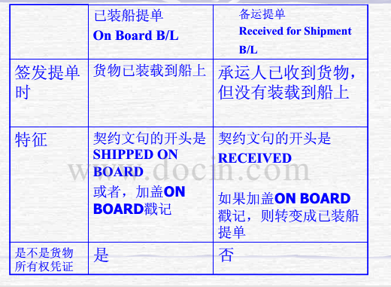
区别：

Slide 88
（二）按提单收货人的抬头方式划分
1. 记名提单（straight B/L）：
又称收货人抬头提单，是指提单收货人栏内填写
指定收货人名称的提单。
只能由提单上指定的收货人提货，不可转让。
（贵重物品或展览品）

Slide 89
背书：
背书：转让提单的手续，指提单的所有人在提单的背面签字盖章，表示转移提单所有权的一种法律的行为。

Slide 90
背书
空白背书（最广泛）
记名背书
记名背书（完全背书）：背书+被背书名称
不记名（空白）背书：背书+空白

Slide 91
背书的特点
1、背书时写明受票人姓名或受票单位名称的，称记名背书；
2、未写明受票人姓名或受票单位名称的，称不记名背书。
3、经过背书转让的票据，背书人负有担保票据签发者到期付款的责任，如果出票人到期不付款，则背书人必须承担偿付责任。经过背书，票据的所有权由背书人转给被背书人。
4、一张票据可以多次背书、多次转让。

Slide 92
（二）按提单收货人的抬头方式
划分
2. 不记名提单（Bearer B/L）：
指提单收货人栏内不填写具体的收货人名
称，该栏或留空白，或填写“to bearer”
任何人持有皆可提货，且仅凭提单交付即可
转让。
风险较大，很少使用!!!

Slide 93
（二）按提单收货人的抬头方式
划分
3. 指示提单（order B/L）：
提单收货人一栏填写“凭指示 “to order”，或”凭…指示” to the order of 字样的提单。
经背书后可转让。

Slide 94
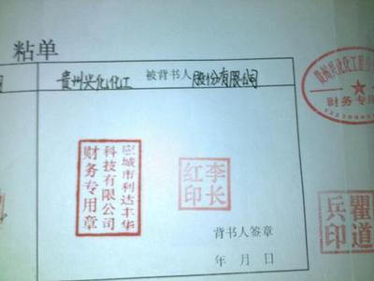
利达转让给贵州

Slide 95
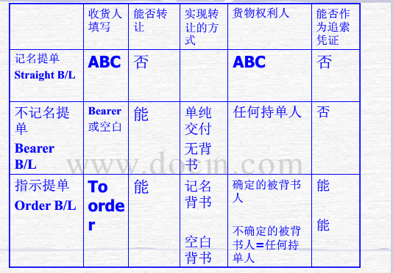
区别：

Slide 96
（三）按提单对货物
外表状况有无不良批注分
1.清洁提单（clean B/L）
2.不清洁提单（unclean B/L）

Slide 97
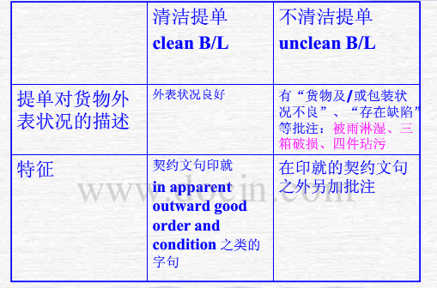

Slide 98
（四）根据运输方式的不同划分
1.直达提单（direct B/L）
2.转船提单（tranship B/L）中途转船
3.联运提单（through B/L）海陆，海空，海海联运

Slide 99
（五）根据运费支付方式划分
运费预付 freight prepaid: CFR,CIF
运费到付freight collect: FOB

Slide 100
（六）根据船舶营运方式不同划分
班轮提单（liner B/L）： 班轮公司承运时签发
租船提单（charter B/L）：承运人根据租船合同签发

Slide 101
（七）按提单格式划分
全式提单（long form B/L）有背面条款
略式提单（short form B/L）无背面条款

Slide 102
（八）按提单使用效力划分
正本提单（original B/L）
承运人正式签字盖章，注明签发日期。“正本” ，一式两份或多份
副本提单（copy B/L）
无承运签字盖章，“副本”，仅供参考。

Slide 103
（九）其他提单
过期提单（stale B/L）：超过交单日期或晚于货物到达目的港的提单。通常情况下，迟于签发日期21天才提交的提单也算是过期提单。
倒签提单（anti-dated B/L）：承运人应托运人要求，使提单签发日期早于实际装船日期的提单（违约违法！！！）

Slide 104
（十）其他提单
舱面提单（on deck B/L）货物装在船舶甲板上时所签发的提单。
风险大，一般不接受。
预借提单（advanced B/L）信用证规定的装运时期和议付时期已到未及时装船情况下，托运人出具保函，让承运人签发已装船的提单。（违约违法！！！）

Slide 105
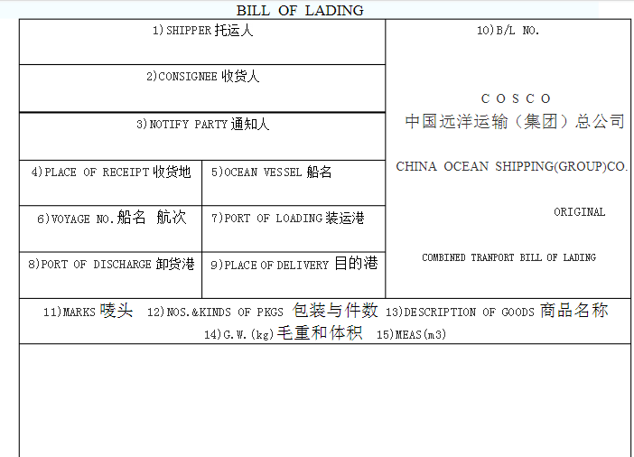
提单的格式p258

Slide 106
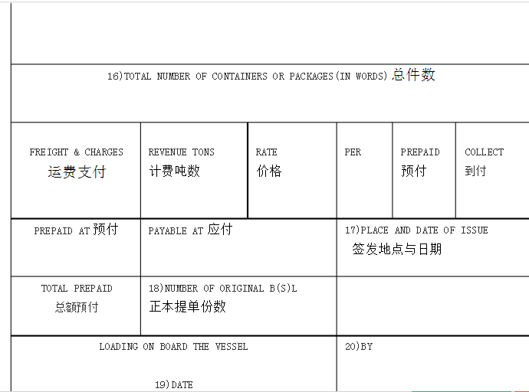
提单的格式p258

Slide 107
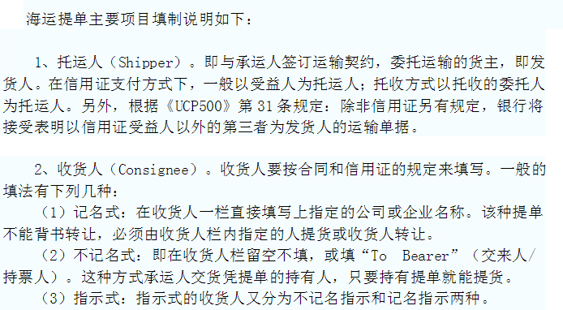

Slide 108
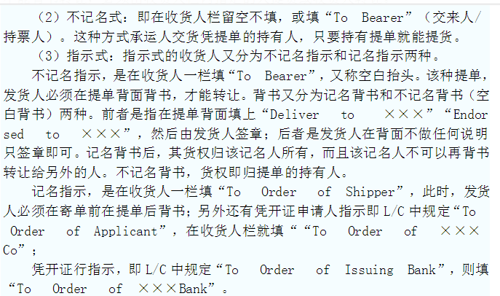

Slide 109
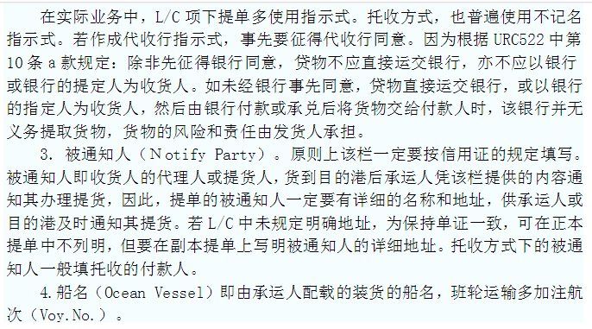

Slide 110
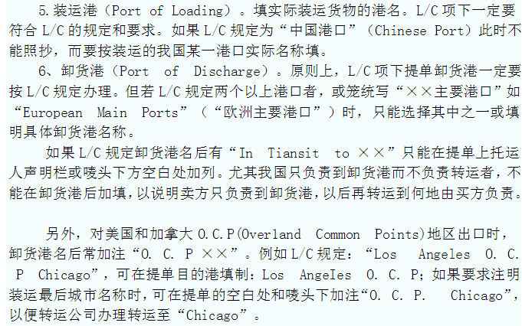

Slide 111
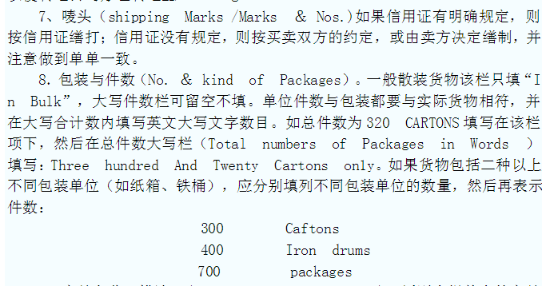

Slide 112
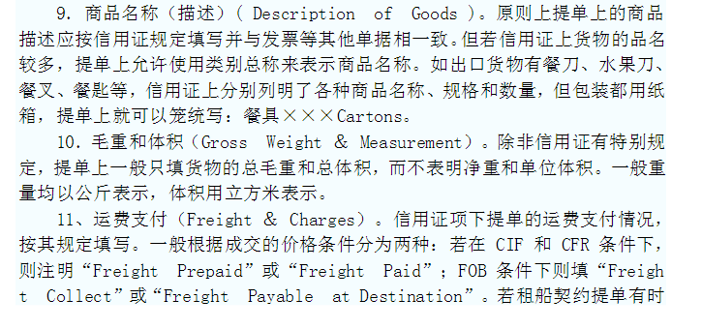

Slide 113
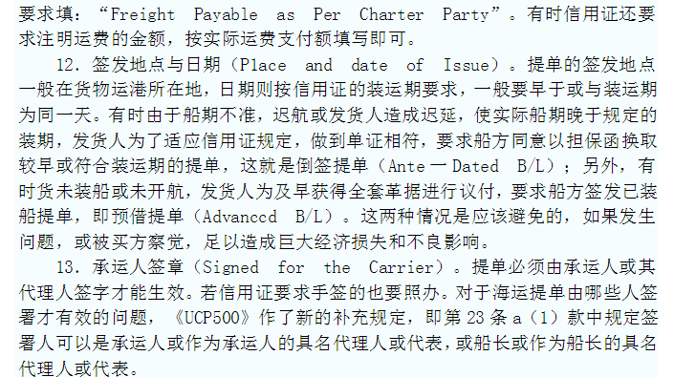

Slide 114
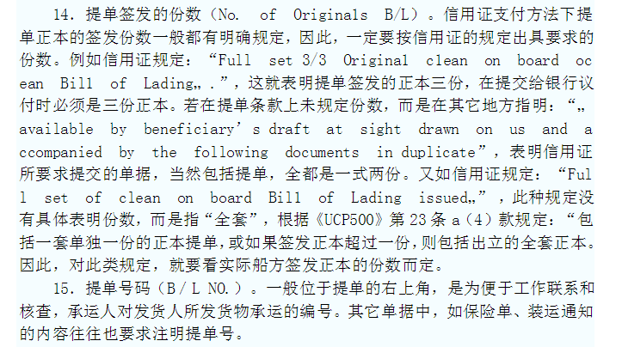

Slide 115
